Slide 1
我们去游学啦

Slide 2
目录：
第一站：中国科技馆
第二站：司马台长城
第三站：古北水镇
第四站：酒堡
最后一站：发奖品

Slide 3
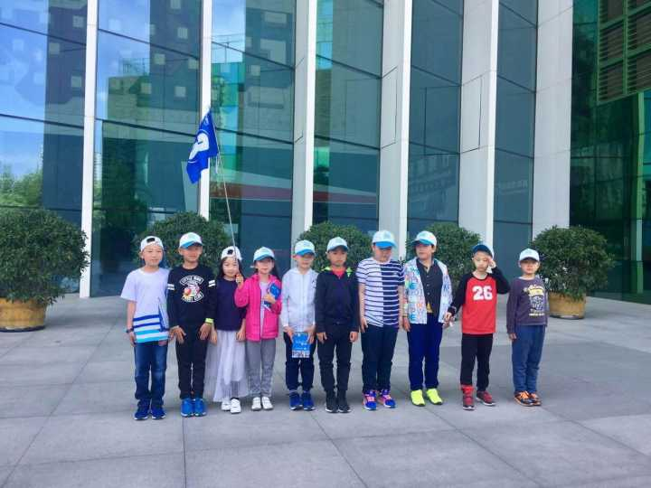
第一站：中国北京科技馆
今天我们高高兴兴地来到了北京的科技馆，那里面有很多好玩的东西，在玩的同时我们还学了很多知识。

Slide 4
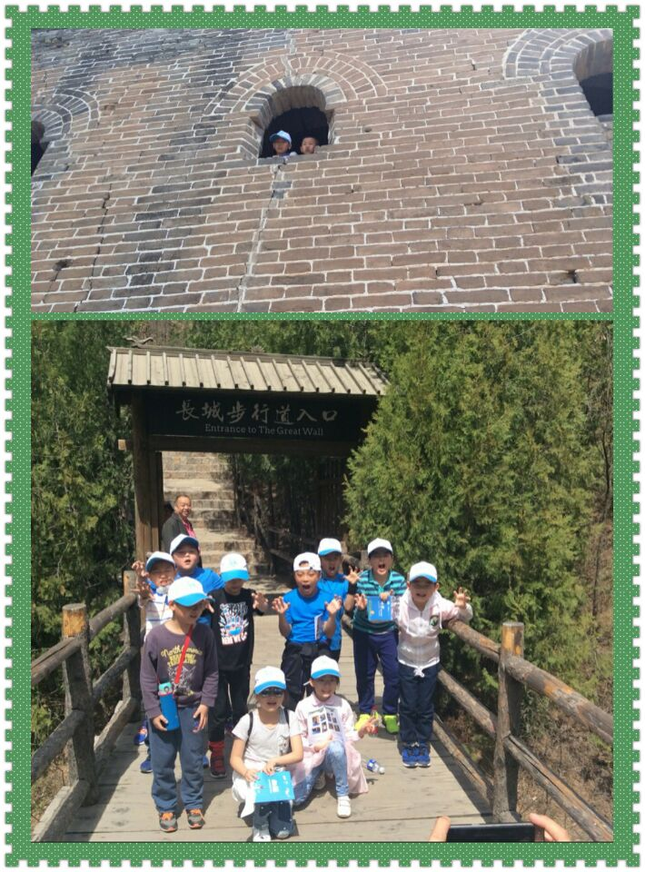
第二站：司马台长城
开心的一天已经过去了，我们今天来到了司马台长城，那里能锻炼我们的意志

Slide 5
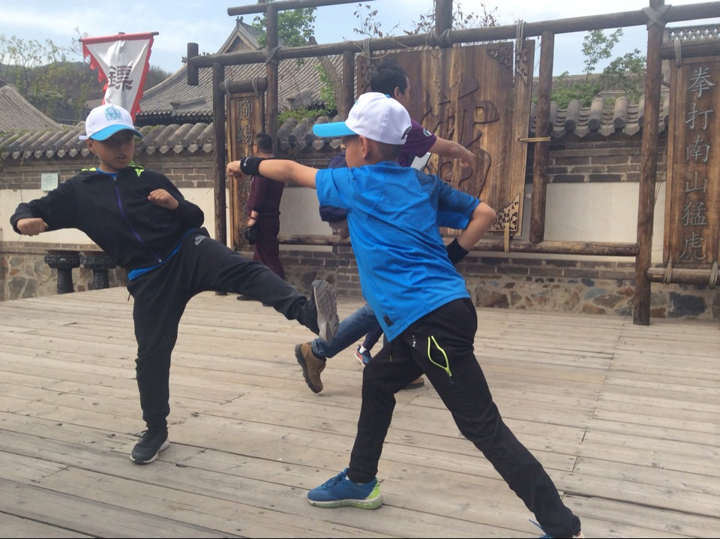
第三站：古北水镇
上午去了司马台长城，下午我们要去古北水镇完成任务，任务是找到相应的地方，做指定的动作。

Slide 6
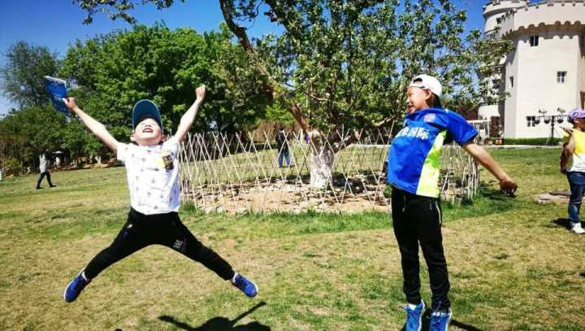
第四站：酒堡
今天是我们最后一天了，我们来到了酒堡，我们灌了酒，还带回来了呢。

Slide 7
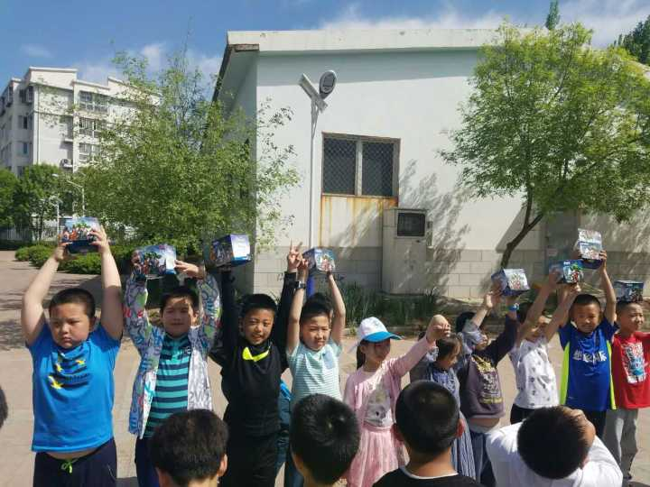
最后一站：发奖品

